Slide 1
A verdadeira felicidade

Slide 2
Você é feliz?
Sabe em que consiste a verdadeira felicidade?
Sabe onde encontra-la?

Slide 4
A verdadeira felicidade está em Cristo!
A verdadeira felicidade está em Cristo!
salvação
conforto
paz
alegria
propósito

Slide 5
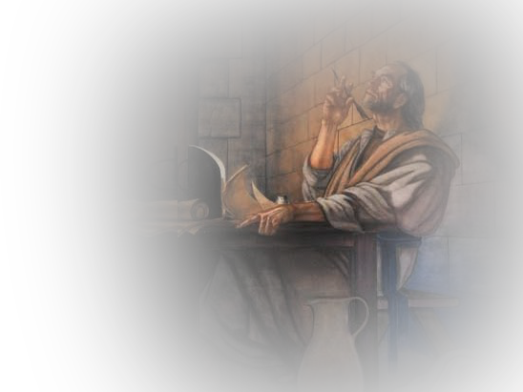
Paulo
procedência
educação
profissão
religião
Feliz?
Fp 3.7-8

Slide 6
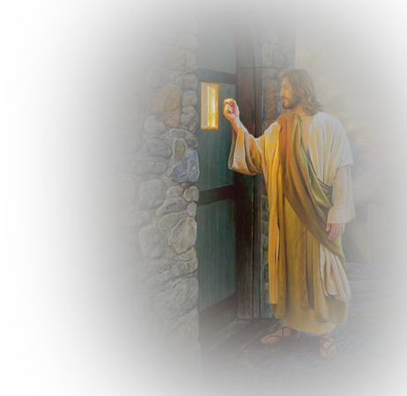
A verdadeira felicidade está ao alcance de todos!
A verdadeira felicidade está ao alcance de todos!
“Eis que estou à porta e bato; se alguém ouvir a minha voz e abrir a porta, entrarei em sua casa e cearei com ele, e ele, comigo”
(Ap 3.20)
Como Cristo bate?
O que precisamos fazer?
ouvir (Mc 4.9; Hb 3.7-8)
abrir (todos os cômodos)

Slide 7
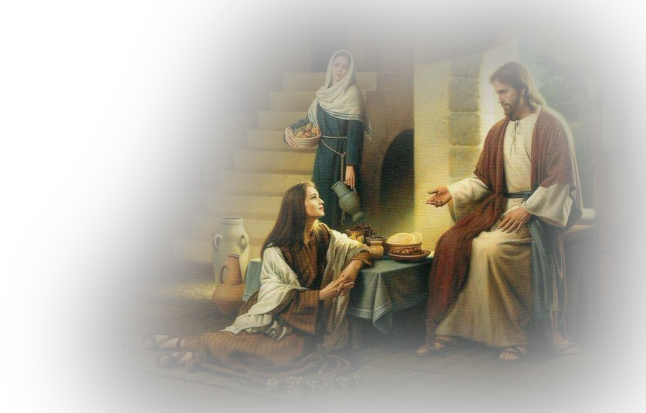
A verdadeira felicidade começa aqui e continua no céu!
A verdadeira felicidade começa aqui e continua no céu!
“... entrarei em sua casa e cearei com ele, e ele, comigo”
À mesa com Jesus! (Is 9.6; Jo 6.35; 10.24; 15.15)
Caná
Betsaida
Betânia
Jericó
Emaús
Para sempre...
(Jo 14.2-3; I Ts 4.11; Ap 21.4; I Co 2.9)

Slide 8
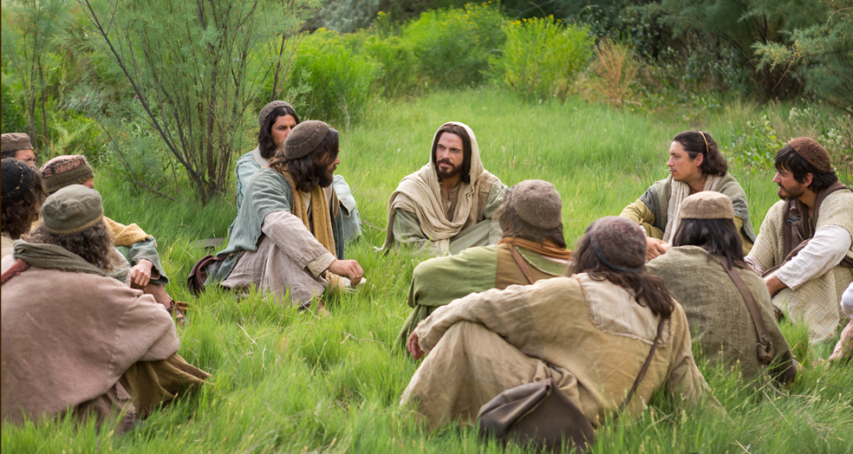
“A felicidade não está apenas dentro de nós nem fora de nós, mas sim em nossa união com Deus e com Cristo”
Blaise Pascal

Slide 9
“O que confia no Senhor, esse é feliz”
(Pv 16.20)
“Como são felizes aqueles que têm suas transgressões perdoadas, cujos pecados são apagados”
(Rm 4.7)
“A luz brilha sobre os justos, e a alegria, sobre os que têm coração íntegro. Alegrem-se no Senhor todos os justos e louvem seu santo nome”
(Sl 97.11-12)

